Slide 1
TEORIA DE CONTROLADOR LÓGICO PROGRAMÁVEL
Principio de funcionamento de um CLP
Prof. Dr. Cesar da Costa
E-mail: ccosta@ifsp.edu.br
Site: www.professorcesarcosta.com.br

Slide 2
SCAN TIME ou Varredura
Seqüência de Funcionamento do CLP
Início
O CLP funciona segundo um programa permanentemente armazenado em memória EEPROM, que executa um ciclo de varredura chamado scan time e consiste de uma série de operações realizadas de forma sequencial e repetida.
A figura ilustra, em forma de fluxograma, as principais fases do ciclo de varredura de um CLP.
Ler entradas.
(Tabela imagem das Entradas).
Executar Programa de Aplicação.
Atualizar Saídas.
(Tabela Imagem das Saídas)
Realizar Diagnósticos

Slide 3
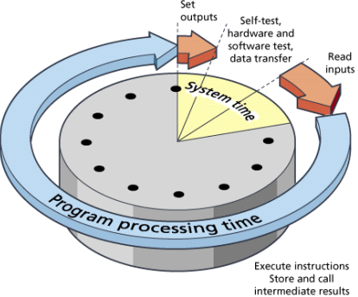
Principio de funcionamento de um CLPe Hardware
SCAN TIME ou Varredura
1. Assim que ligamos a CPU esta executa um auto teste, verifica a integridade do hardware e do software, executa algumas funções do
sistema e etc...
2. Logo em seguida lê todas as entradas, digitais e analógicas, alocando seus valores em uma memória de imagem.
3. Logo em seguida a CPU começa a executar o programa do usuário.
4. Tomando como base a memória de imagem das entradas a CPU executa as lógicas do programa alocando o resultado das mesmas em uma memória de imagem de saída.

Slide 4
Principio de funcionamento de um CLPe Hardware
SCAN TIME ou Varredura
5. Assim que o programa chega ao final, a CPU aloca a memória de imagens de saídas nas saídas físicas propriamente ditas, analógicas e/ou digitais.
6. Quando o processo se encerra, a CPU retorna para as rotinas de auto teste, funções do sistema e tudo recomeça.
7. Normalmente o tempo de ciclo de uma CPU gira em torno de alguns milésimos de segundo.

Slide 5
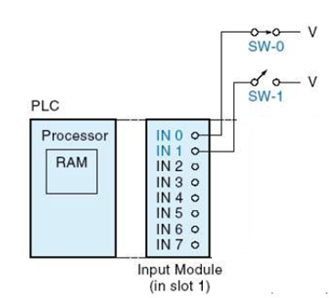
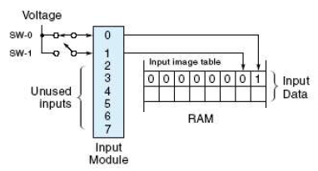
Tabela Imagem
Principio de funcionamento de um CLPe Hardware
Atualização das entradas: durante a varredura das entradas, o CLP examina os dispositivos externos de entrada quanto à presença ou à ausência de tensão, isto é, um estado “energizado” ou “desenergizado”.
O estado das entradas é atualizado e armazenado temporariamente em uma região da memória RAM chamada “tabela imagem das entradas”.

Slide 6
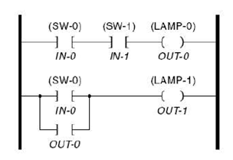
Programa Aplicativo
Principio de funcionamento de um CLPe Hardware
Execução do programa: durante a execução do programa, o CLP examina as instruções do programa de controle (armazenado na memória RAM), usa o estado das entradas armazenadas na tabela imagem das entradas e executa o programa.

Slide 7
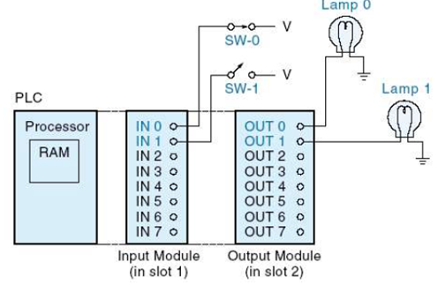
Principio de funcionamento de um CLPe
Tabela Imagem
Atualização das saídas: baseado nos estados dos bits da tabela imagem das saídas, o CLP “energiza” ou “desenergiza” seus circuitos de saída, que exercem controle sobre dispositivos externos.

Slide 8
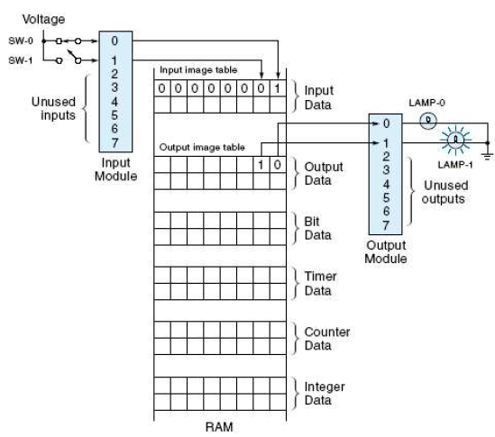
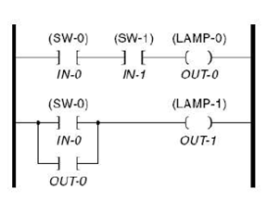
Principio de funcionamento de um CLPe Hardware
Atualização das saídas:

Slide 9
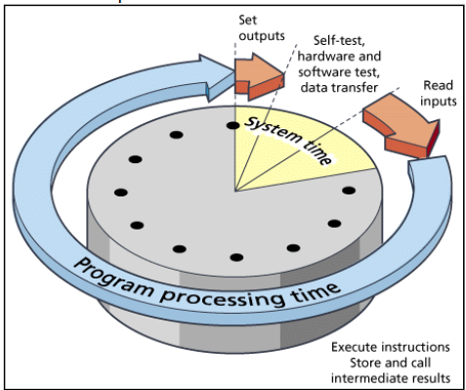
Principio de funcionamento de um CLPe Hardware
SCAN TIME ou Varredura
Realização de diagnósticos: ao final de cada ciclo de varredura a CPU verifica as condições do CLP, ou seja, se ocorreu alguma falha em um dos seus componentes internos (fonte, circuitos de entrada e saída, memória, etc).

Slide 10
Principio de funcionamento de um CLPe Hardware
SCAN TIME ou Varredura
Os circuitos auxiliares atuam em caso de falha do CLP são:
POWER ON RESET: desliga todas as saídas assim que o equipamento é ligado, isso evita que possíveis danos venham a acontecer.
POWER DOWN: monitora a tensão de alimentação salvando o conteúdo das memórias antes que alguma queda de energia possa acontecer.

Slide 11
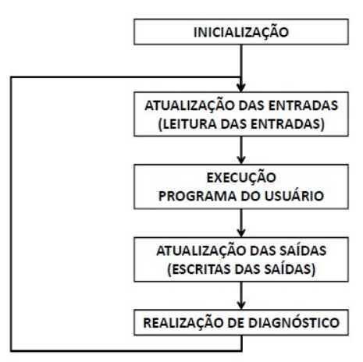
FORMAS DE PROCESSAMENTO
ESTRUTURAS DE EXECUÇÃO
1) CÍCLICO;
2) POR INTERUPÇÃO;
3) POR TEMPO;
4) POR EVENTO.

Slide 12
FORMAS DE PROCESSAMENTO
ESTRUTURAS DE EXECUÇÃO
1) CÍCLICO
Executa o programa no ciclo de varredura, scan time, que consiste de uma série de operações realizadas de forma sequencial e repetida.

Slide 13
FORMAS DE PROCESSAMENTO
2) POR INTERUPÇÃO
Se uma ocorrência do processo controlado não puder esperar o fim do ciclo. Então deve haver uma interrupção para a execução do programa dessa ocorrência.
Após a interrupção o programa normal volta a ser executado do ponto onde havia parado.

Slide 14
FORMAS DE PROCESSAMENTO
PONTO DE INTERRUPÇÃO
CICLO NORMAL
CICLO DE INTERRUPÇÃO

Slide 15
Principio de funcionamento de um CLPe Hardware
ESTRUTURAS DE EXECUÇÃO
3) POR TEMPO
Alguns programas devem acontecer a cada ciclo de tempo, independente do ciclo normal do programa.
É uma interrupção só que não depende de nenhum acontecimento e sim apenas da passagem do tempo.

Slide 16
FORMAS DE PROCESSAMENTO
4) POR EVENTO
São interrupções por acontecimentos específicos:
Retorno de energia;
Falha de bateria;
Ultrapassagem do tempo de supervisão:
- Watch Dog Time.

Slide 17
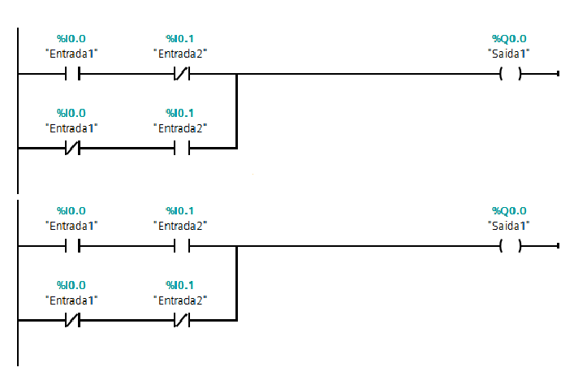
Ciclo de trabalho da CPU
EXECUÇÃO DO PROGRAMA
O CLP executa cada linha do programa de forma sequencial, não volta atrás para executar a linha anterior, até que se faça a próxima varredura do programa.
As linhas são normalmente ordenadas de forma a configurar uma sequencia de eventos, ou seja, a linha mais acima é o primeiro evento e, assim, sucessivamente.
O CLP não executa loops ou desvios como na programação tradicional.

Slide 18
Ciclo de trabalho da CPU
EXECUÇÃO DO PROGRAMA
Tanto nos diagramas elétricos como nos programas em linguagem Ladder, o estado das instruções de entrada (condição) de cada linha determina a sequência em que as saídas são acionadas.

Slide 19
Referência
Conclusões
http://professorcesarcosta.com.br/disciplinas/n7clpteclp
http://professorcesarcosta.com.br/upload/imagens_upload/Apostila_do_Curso_Clp-1.pdf

